Slide 1
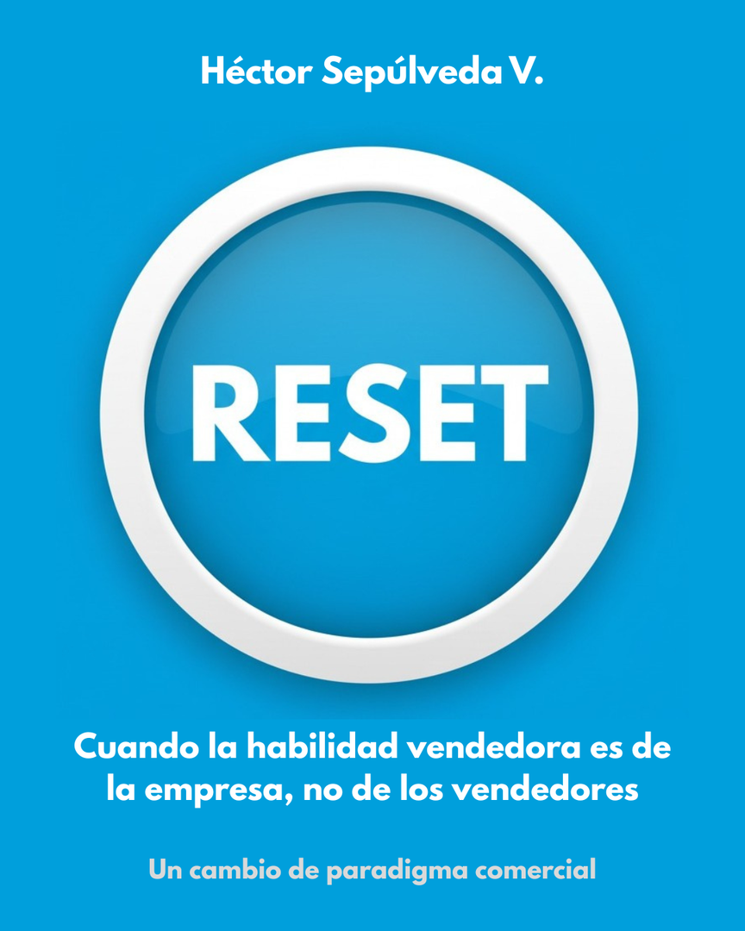
CONVERSEMOS
EN EQUIPO

Slide 2
El problema invisible
  En el cine y el teatro, el actor (Al Pacino, DiCaprio) no escribe sus líneas; las interpreta con maestría.
  En la empresa, hemos inventado una profesión curiosa: el escritor-vendedor (o mejor dicho, el improvisador-vendedor).
  El Problema: Cada reunión es un "piloto" en prueba. Si no hay texto escrito, la calidad se sacrifica y no hay registro reutilizable.

Slide 3
¿Quién escribe nuestro libreto?
  Hoy tratamos la venta como una artesanía y no como un proceso metodológico.
  Permitimos que los vendedores improvisen el mensaje en el punto más importante: la reunión con el cliente.
  Pregunta: Si no permitimos que improvisen el logo, los precios o los contratos... ¿por qué les dejamos inventar el mensaje de la empresa?

Slide 4
¿Por qué nos resistimos al guion?
  "Mis clientes son diversos" (Falso: los dolores suelen ser similares por segmento).
  "Conocen el producto, pueden explicarlo" (Falso: suelen ser producto-céntricos y olvidan el valor).
  "Nosotros hacemos preguntas" (Falso: hoy los clientes quieren especialistas, no interrogatorios).
  "Pareceremos robots" (Falso: un buen actor no parece un robot; el guion da seguridad).
  "Vender es un arte y buscamos talento" (Falso: romantizar la improvisación es vintage).

Slide 5
¿Qué pensamos de esto?

Slide 6
CONSECUENCIAS DEL PARADIGMA VENDEDOR

Slide 7
Relatos de baja calidad y ceguera de audiencia
  Producto-centrismo: Al no haber guion, el vendedor se refugia en lo técnico. Habla de "cómo funciona" y no de "qué logra" (Impacto).
  Ceguera de Audiencia: Solo le hablamos al Experto (que nos hace pelear por precio).
  El Costo: Ahuyentamos al Ignorante y al Principiante (el gran volumen del mercado) porque les hablamos en "chino".

Slide 8
Mensajes diferentes y falta de aprendizaje
  Divorcio Comercial-Marketing: El cliente escucha cosas distintas de cada vendedor y de la web. Esto genera desconfianza.
  Cero Aprendizaje de Empresa: Si un vendedor es brillante, su destreza se va con él. La empresa no "guarda" el conocimiento; solo capacita individuos que luego se llevan la habilidad.

Slide 9
Dependencia del "Pistolero" y Baja Conversión
  Búsqueda incansable de talento: Dependemos de encontrar "estrellas" porque no tenemos un sistema. El "pistolero solitario" se lleva los clientes si se cambia de empresa.
  Baja Conversión: Duele perder clientes ideales porque "no vieron el valor" en la conversación.

Slide 10
Justificaciones y Fortalezas Invisibles
  La Trilogía de la Excusa: Cuando se cae la venta, se culpa al cliente ("es difícil"), al precio ("somos caros") o al producto ("es complejo").
  Fortalezas Ocultas: Muchas veces tenemos atributos diferenciadores (ej: rapidez de respuesta, asesoría de confianza) que no se comunican porque nadie los ha escrito.

Slide 11
¿Vivimos estas consecuencias y qué tan importantes son?

Slide 12
¿EN QUÉ NIVEL ESTÁ NUESTRA NARRATIVA HOY, EN ESCALA 1/10?
Opinión de cada asistente

Slide 13
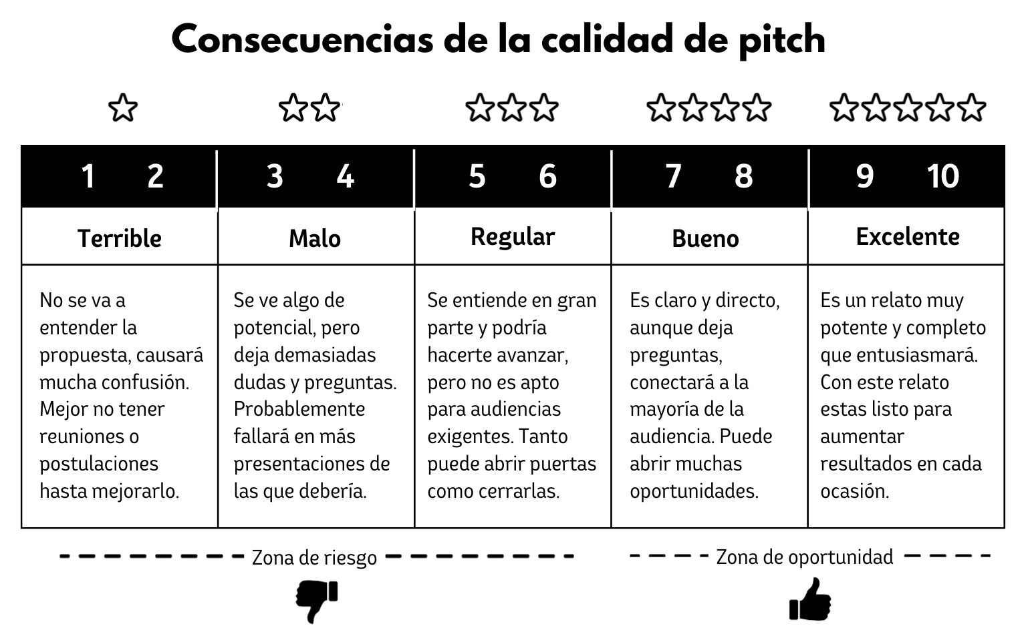
Resultados asociados a la calidad de narrativa

Slide 14
POSIBILIDAD DE HACER UN “RESET”

Slide 15
Sistema vs. Artesanía
  RESET no es un curso: Es la creencia de que la habilidad vendedora debe ser de la empresa.
  La Meta: Que cualquier vendedor, usando relatos (de buena calidad) de la empresa, pueda transmitir las fortalezas de nuestros productos y servicios con la misma convicción que el fundador o el mejor vendedor.

Slide 16
¿Estamos dispuestos a dejar de improvisar para construir un sistema?

Slide 17
Próximo paso: Veamos cuál es nuestra brecha real
  Identificar 2 ofertas prioritarias para diagnosticar (Producto/para Quién)
  Grabar 2 reuniones reales por cada oferta (solo audio) y transcribir. Decir a los vendedores que no es una evaluación personal, sino un hito de aprendizaje y mejora de equipo. (Responsable, fecha de entrega)
  Diagnóstico 1/10 usando solo sentido común. (2 personas que están aquí)
  Presentación de resultados de ese diagnóstico. (Dejar agendado)
Existe una herramienta y método para diagnosticar pero por ahora es mejor que avancemos solo con nuestra intuición.

Slide 18

¡MUCHAS GRACIAS!

